Slide 1
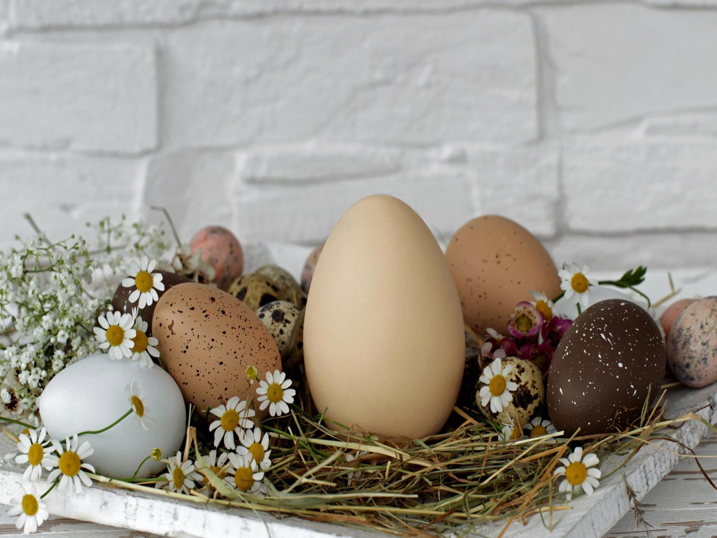
МАСТЕР-КЛАСС УКРАШЕНИЕ ПАСХАЛЬНЫХ ЯИЦ
ТЕХНИКА ДЕКУПАЖ

Slide 2
ЦЕЛИ: приобщение к русской культуре и традициям, знакомство с техникой ДЕКУПАЖ
ЗАДАЧИ:
познакомить с техникой ДЕКУПАЖ,
научить основным технологическим приемам,
побудить к использованию украшения пасхальных яиц техникой ДЕКУПАЖ дома.

Slide 3
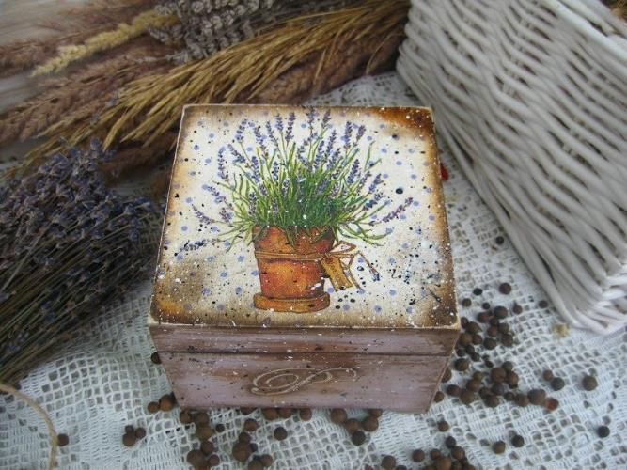
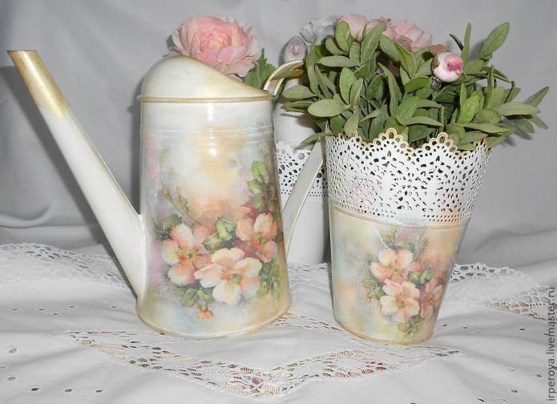
Техника ДЕКУПАЖ - это техника декора с помощью вырезанного или вырванного изображения, которое приклеивается на поверхность заготовки и затем закрепляется лаком.

Slide 4
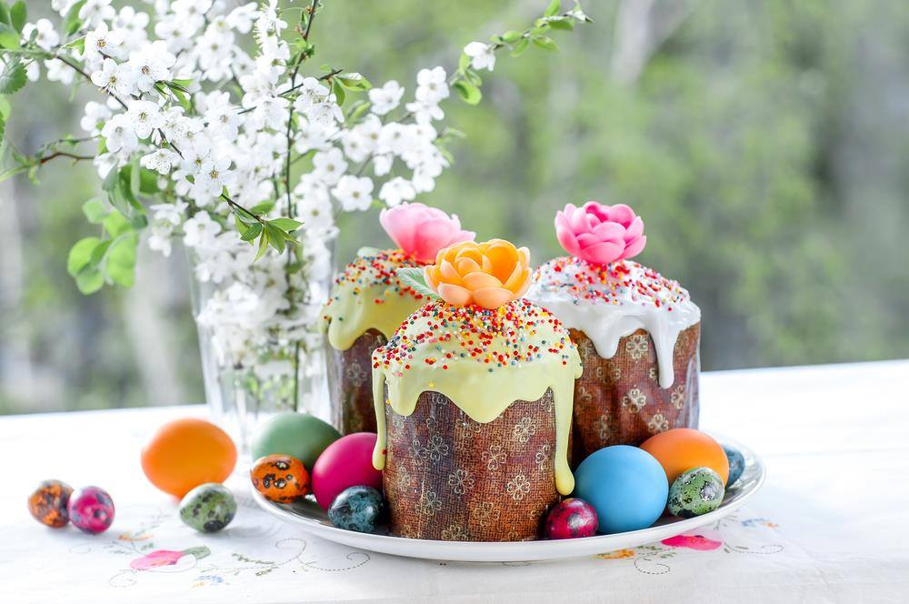
История главного христианского праздника Пасхи

Slide 5
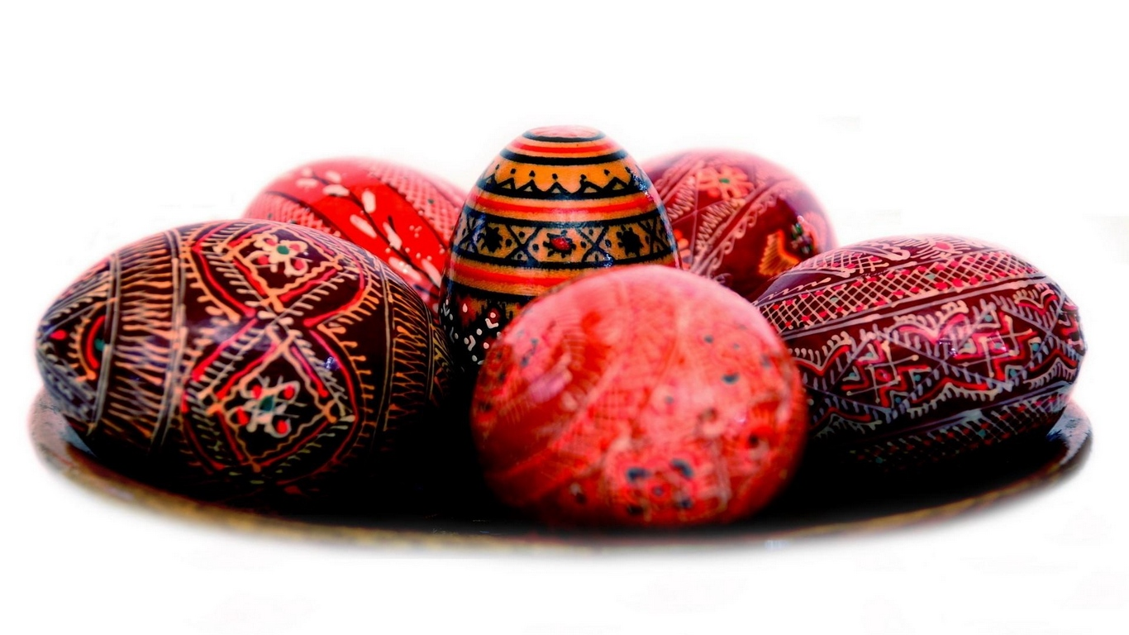
Пасха – праздник Светлого Христова воскресения.
Красное яйцо – символ Воскресения, символ Пасхи.
Красный цвет знаменует радость Воскресения, возрождения рода человеческого, но это и цвет пролитой на кресте Крови Христовой, которой искуплены грехи мира.

Slide 6
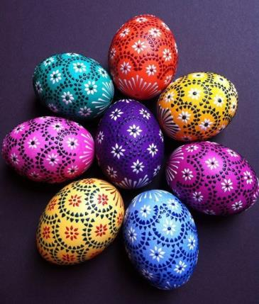
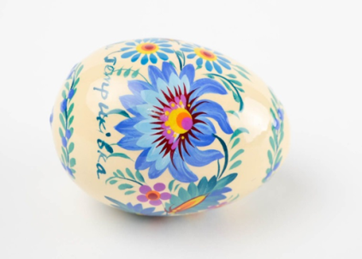
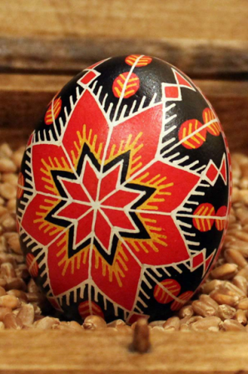
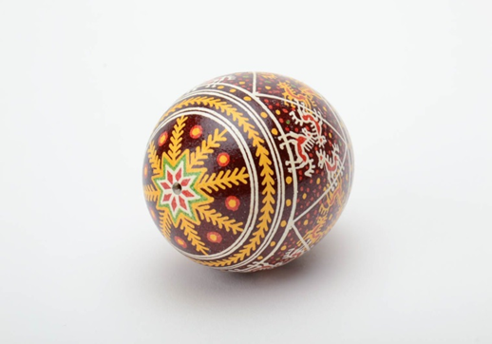
Пасхальные, расписанные красками яйца назывались писанками. Писанки на Руси делали только для подарка. Цветы рисовали женщины, которые хотели иметь детей. Елочки – на здоровье. Звезды – на удачу.

Slide 7
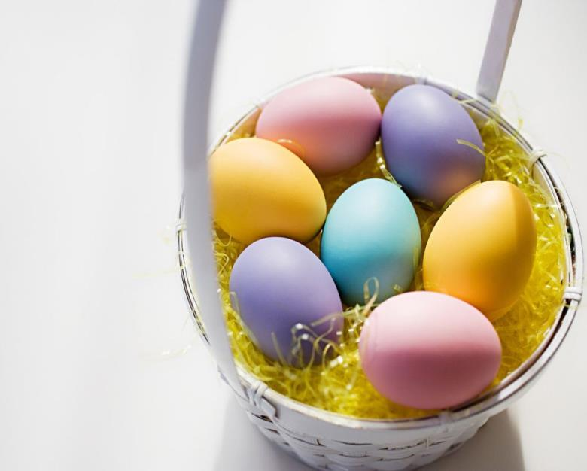
Крашенки – яйца сваренные вкрутую, крашенные в какой-либо цвет. Съедали на рассвете пасхального воскресениья.

Slide 8
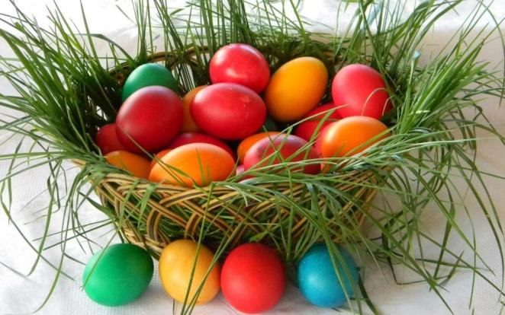
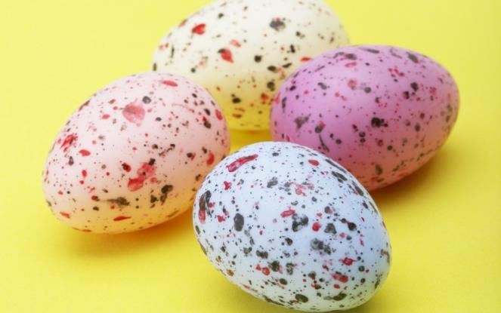
Виды пасхальных яиц:
Крашенка - одноцветное
Крапанка – с однотонным фоном, на который нанесены пятна, полоски, крапинки

Slide 9
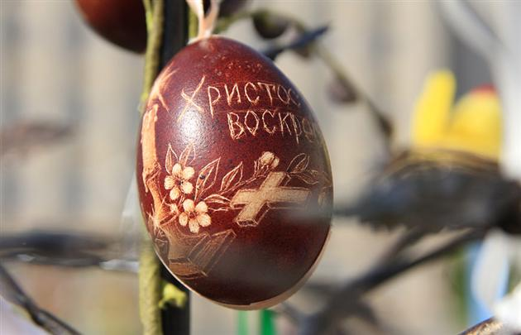
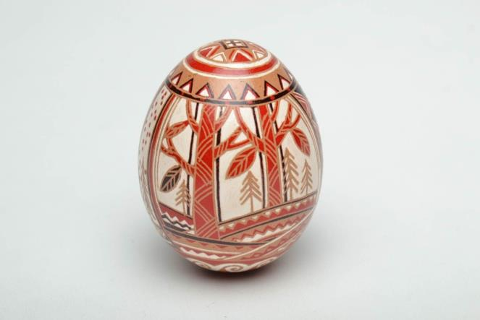
Дряпанка – яйцо, на котором после окрашивания был процарапан узор металлическим острием.
Малевалка – яйцо, расписанное своим придуманным узором.

Slide 10
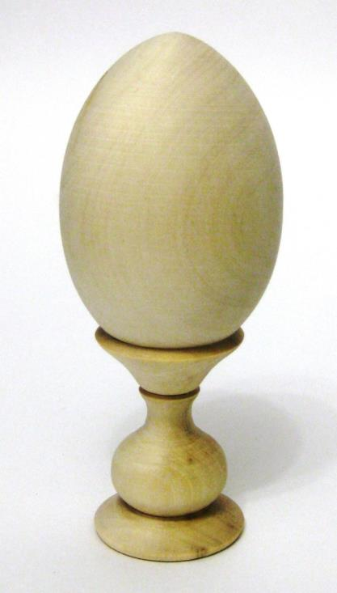
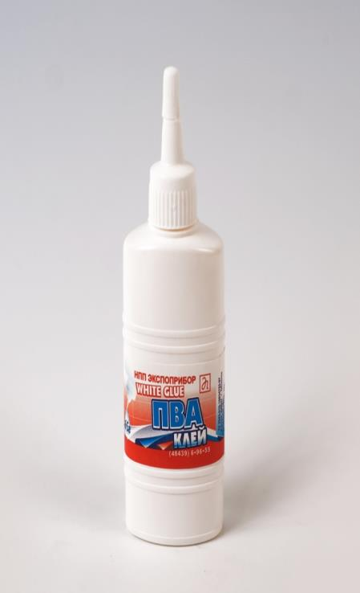
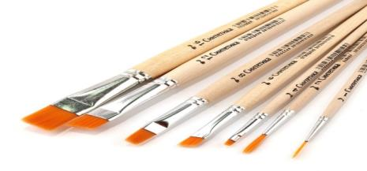
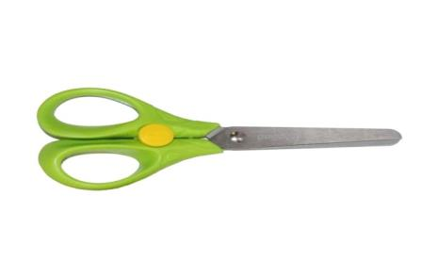
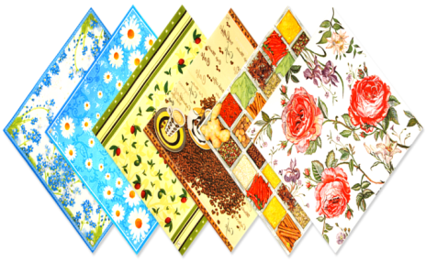
Инструменты для изготовления пасхальных яиц:

